Slide 1
Пітер Брейгель старший
Митець і знавець

Slide 2
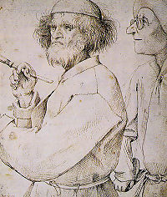
Народився близько 1526 року в провінції брабант, бельгія
Навчався у Пітера Кука ван Альста — придворного художника імператора Карла V.
У 1551 році прийнятий в антверпенську Гільдію живописців.
У 1553 здійснює подорож до Франції, Італії, Швейцарії. Був зворушений давніми пам'ятками Риму та шедеврами Відродження, морськими стихіями та живописними гаванями Середземномор'я

Slide 3
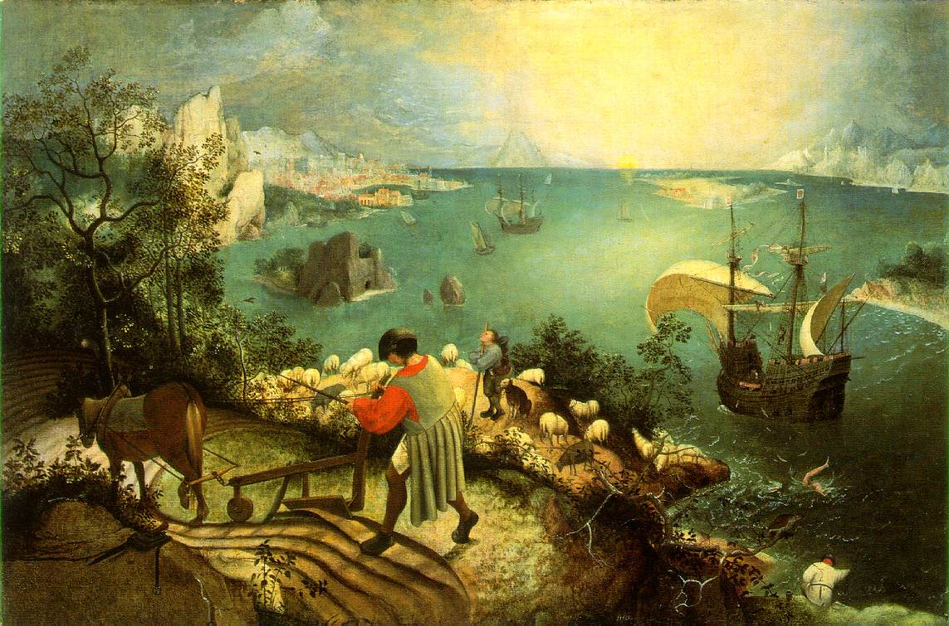
Пейзаж з падінням Ікара

Slide 4
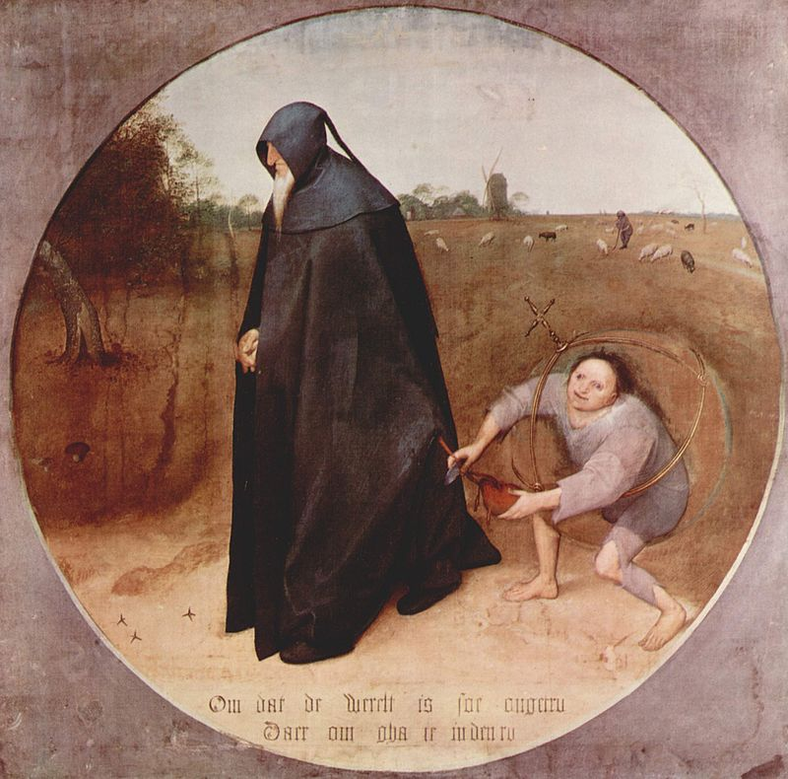
Брейгель був одним з основоположників фламандського і голландського реалістичного мистецтва. У своїй творчості гостро критикував вади сучасного йому суспільства, обстоюючи народно-демократичний ідеал справедливості.

Slide 5
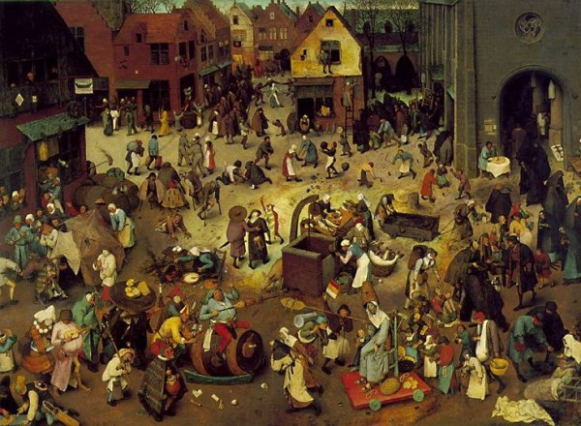
Битва посту і масляної» – поєднання богословських традицій і фламандського фольклору

Slide 6
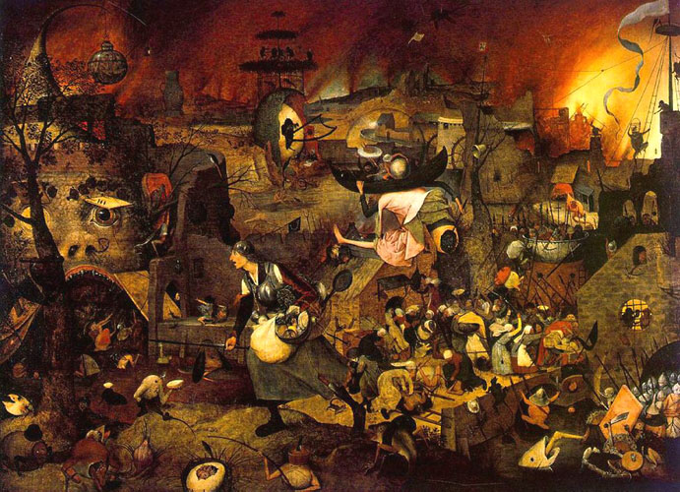
«Безумна грета»

Slide 7
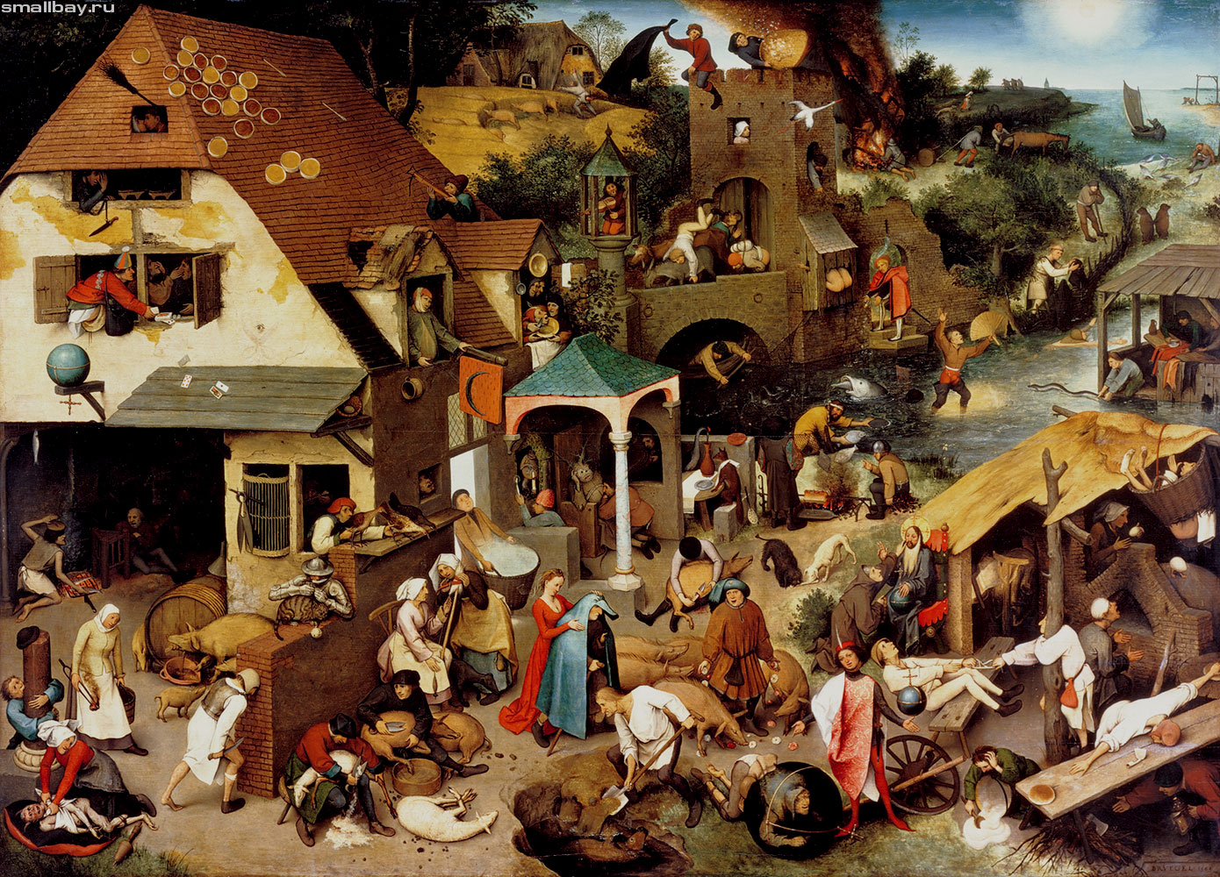
Сцена-метафора – ілюстрація народної мудрості

Slide 8
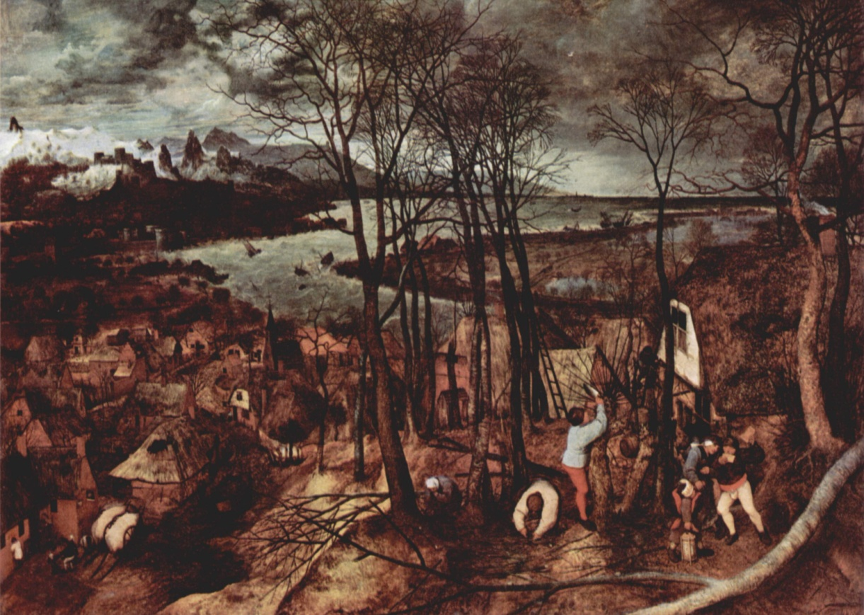
«Сутінковий день» з циклу «Місяці» – показ колообігу життя і природи

Slide 9
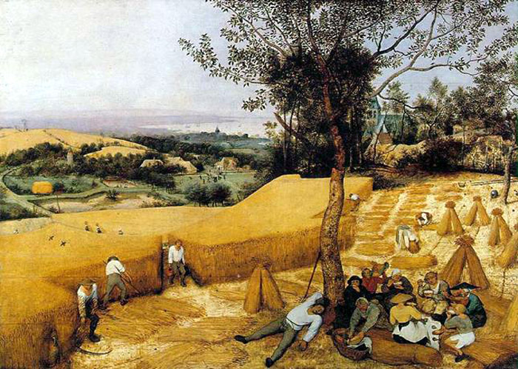
«жатва»

Slide 10
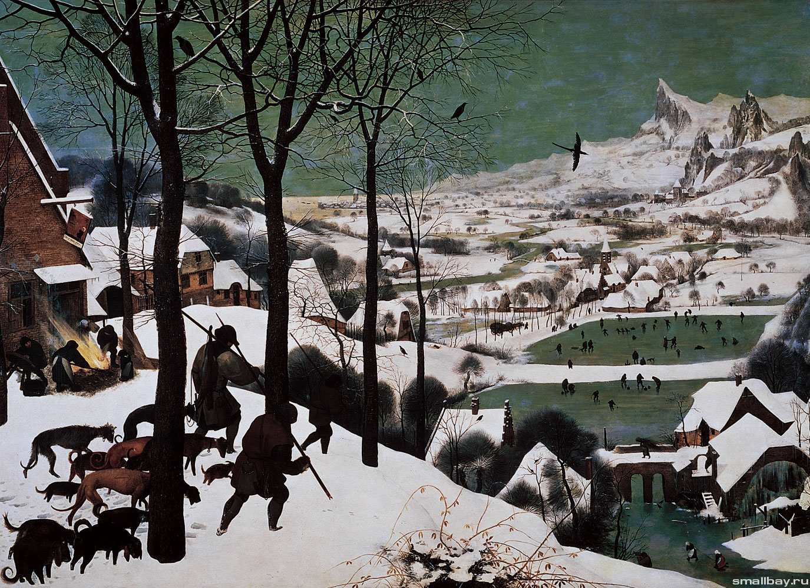
«Мислівці на снігу»

Slide 11
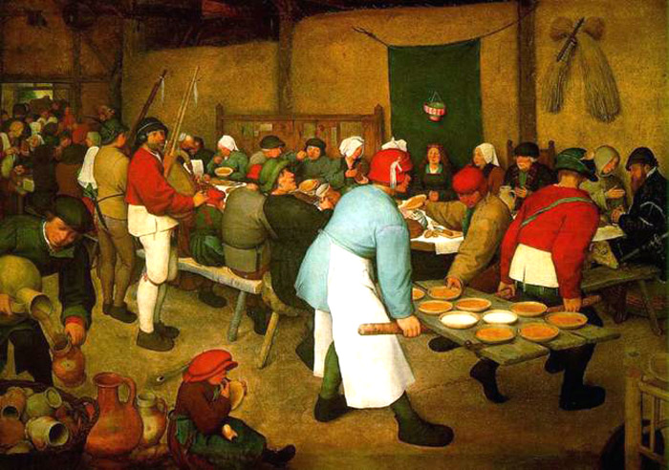
«Весілля селян»

Slide 12
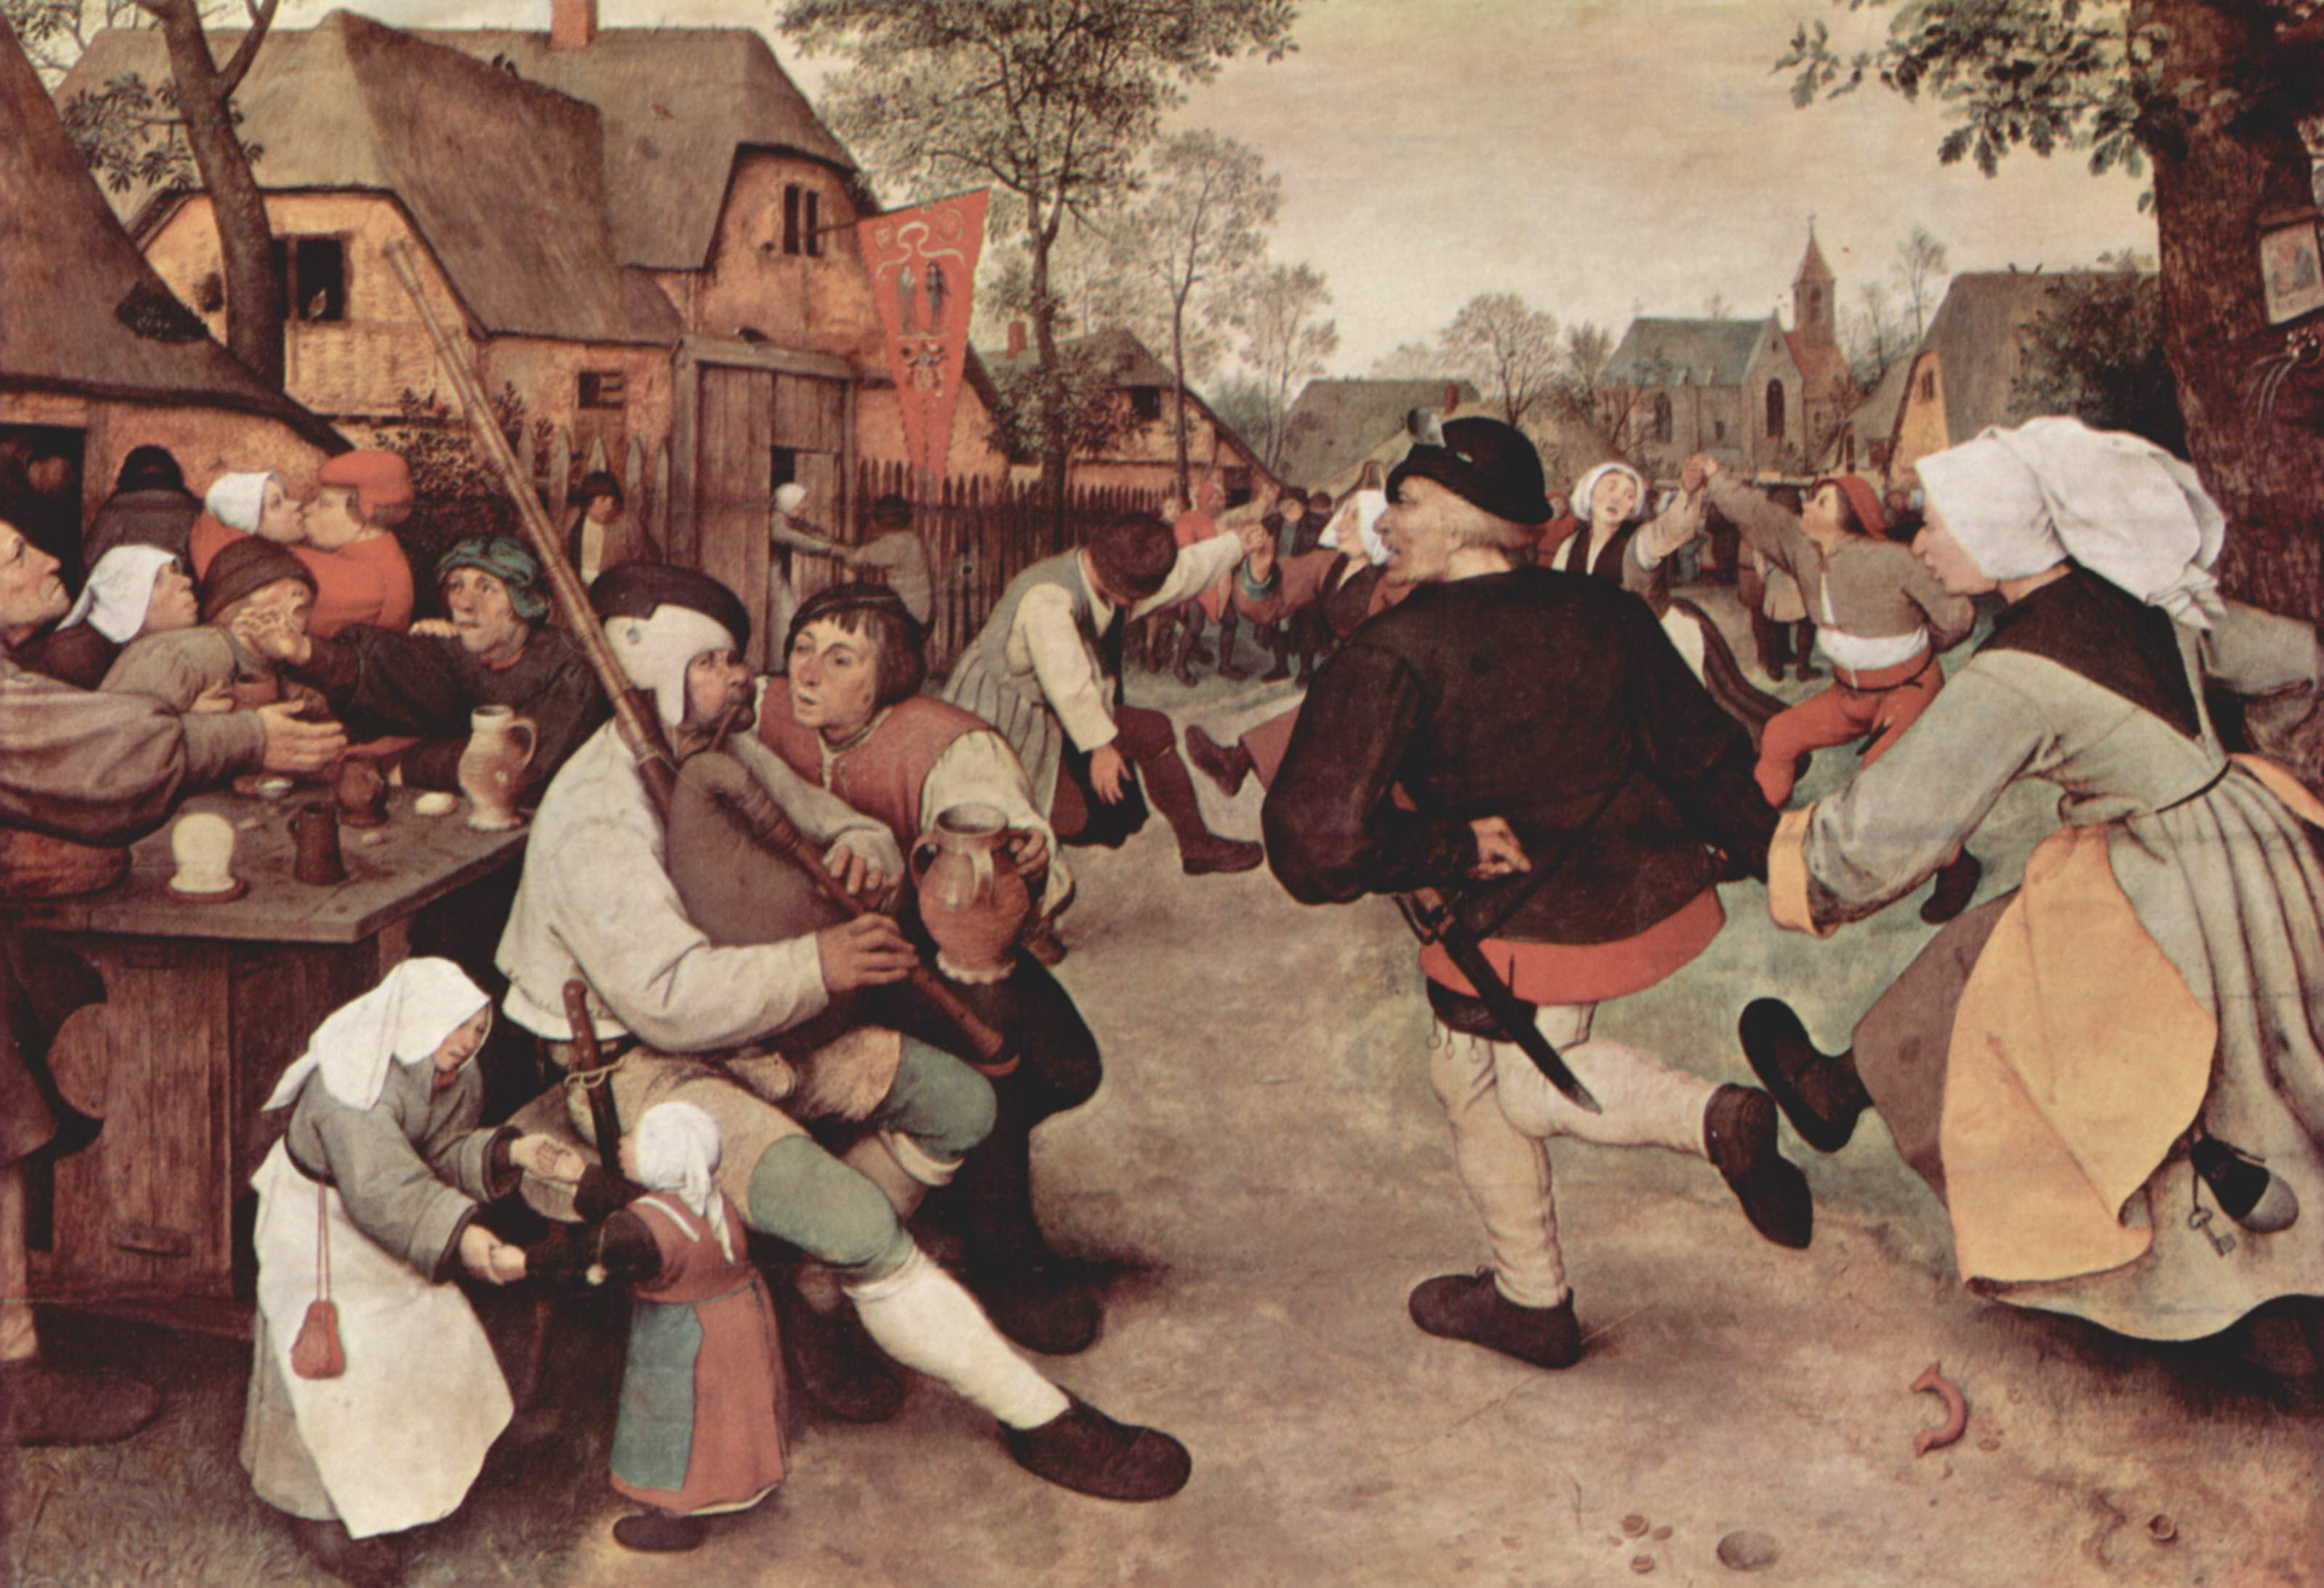
«селянський танець»

Slide 13
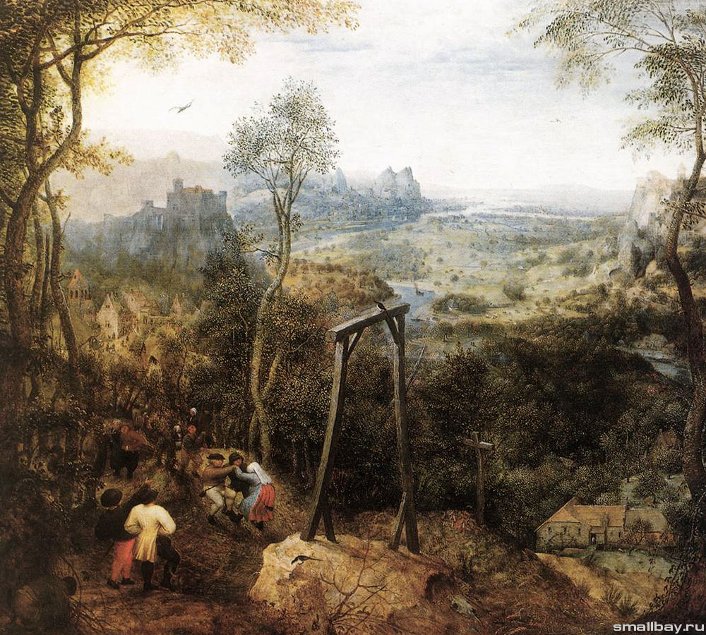
«Сорока на шибениці» - показ відчаю і скорботи, викликаних іспанським терором

Slide 14
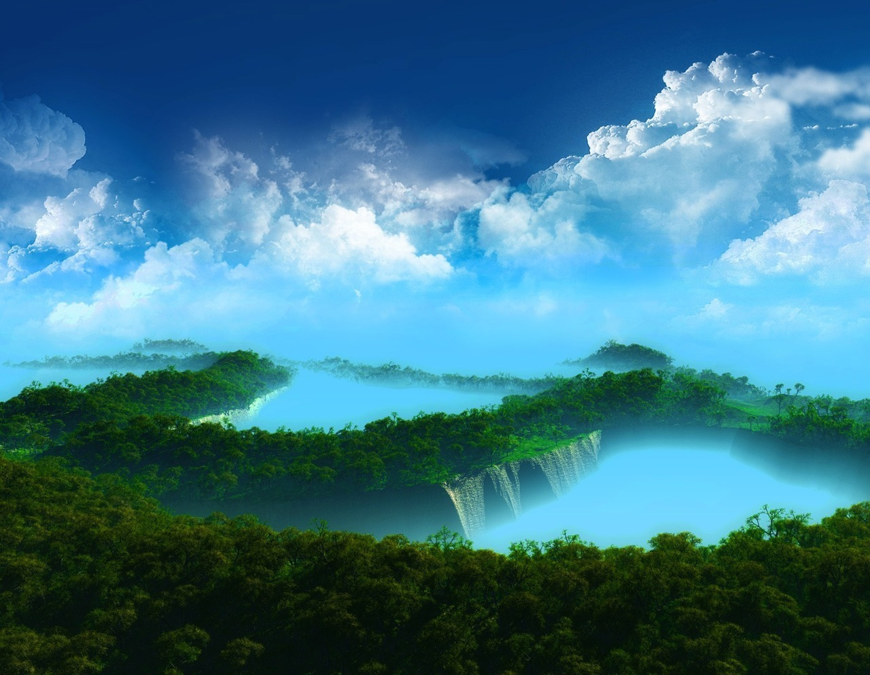
Дякую за увагу!

